Slide 1

کنترل تطبیقی
سیستم های تطبیقی مدل مرجع(بخش 1)
Model Reference Adaptive Systems (Part I)
یزدان باتمانی
دانشگاه کردستان

Slide 2
ساختار کلی MRAS
مدل مطلوب
خروجی
ایده آل
y_{m}
پارامترهای کنترلگر
مکانیزم تطابق
θ
u_{c}
u
y
کنترلگر
فرایند
خروجی
واقعی

Slide 3
دو حلقه فیدبک
حلقه داخلی (فیدبک خروجی) و حلقه خارجی
مکانیزم های تطبیق
روش های مبتنی گرادیان (قاعده MIT)
روش های مبتنی بر تئوری لیاپانوف
روش های مبتنی بر تئوری Passivity
گسترش روش ها به سیستم های غیرخطی، گسسته در زمان و ...

Slide 4

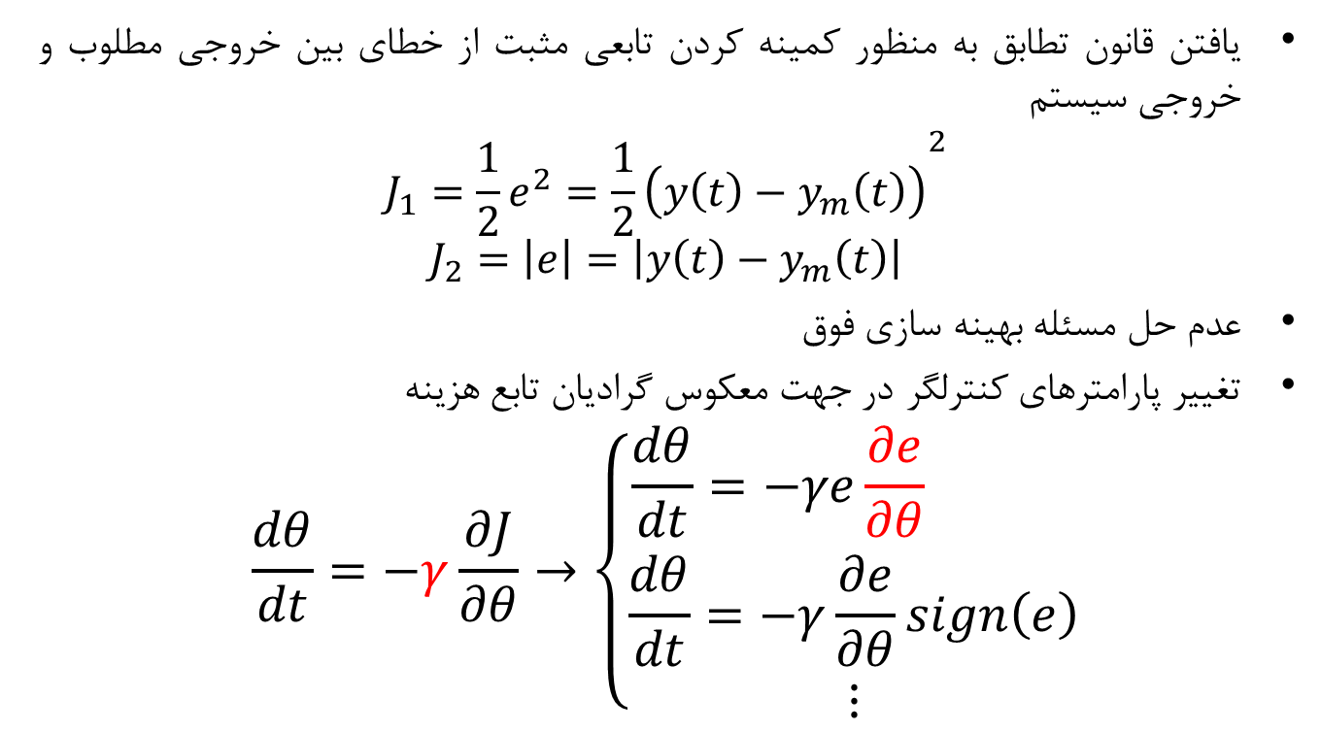
قاعده MIT
یافتن قانون تطابق به منظور کمینه کردن تابعی مثبت از خطای بین خروجی مطلوب و خروجی سیستم
$$J_{1}=\frac{1}{2}e^{2}={\frac{1}{2}\left(y\left(t\right)−y_{m}\left(t\right)\right)}^{2}$$
$$J_{2}=\left|e\right|=\left|y\left(t\right)−y_{m}\left(t\right)\right|$$
عدم حل مسئله بهینه سازی فوق
تغییر پارامترهای کنترلگر در جهت معکوس گرادیان تابع هزینه
$$\frac{dθ}{dt}=−γ\frac{∂J}{∂θ}→\left\{\begin{aligned}\frac{dθ}{dt}=−γe\frac{∂e}{∂θ} \\ \frac{dθ}{dt}=−γ\frac{∂e}{∂θ}sign\left(e\right) \\ ⋮\end{aligned}\right.$$
مشتق حساسیت
بهره تطبیق

Slide 5
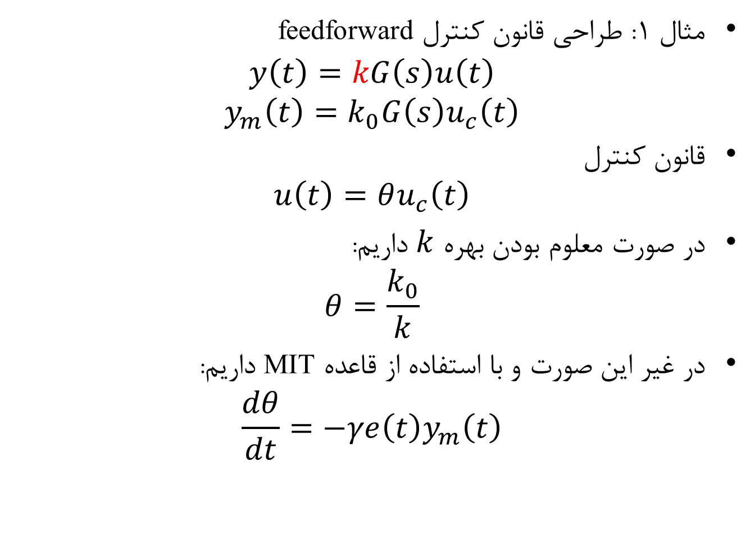
مثال 1: طراحی قانون کنترل feedforward
$$y\left(t\right)=kG\left(s\right)u\left(t\right)$$
$$y_{m}\left(t\right)=k_{0}G\left(s\right)u_{c}\left(t\right)$$
قانون کنترل
$$u\left(t\right)=θu_{c}\left(t\right)$$
در صورت معلوم بودن بهره $k$ داریم:
$$θ=\frac{k_{0}}{k}$$
در غیر این صورت و با استفاده از قاعده MIT داریم:
$$\frac{dθ}{dt}=−γe\left(t\right)y_{m}\left(t\right)$$
معلوم بودن علامت بهره k؟

Slide 6
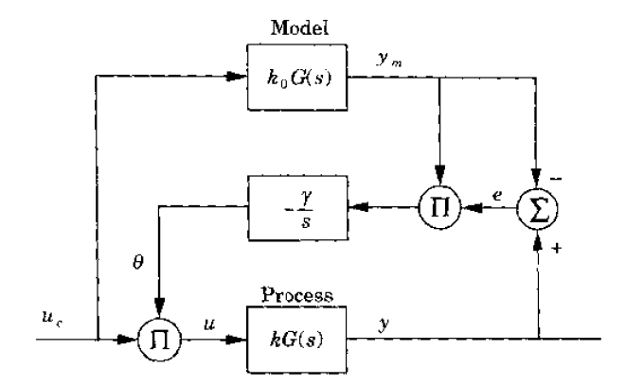

Slide 7
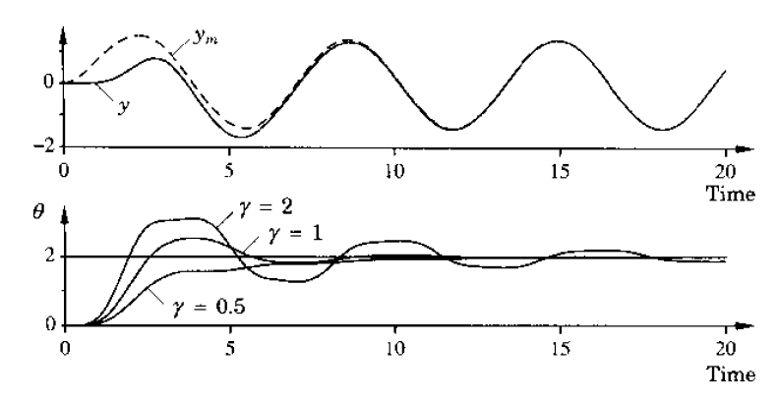
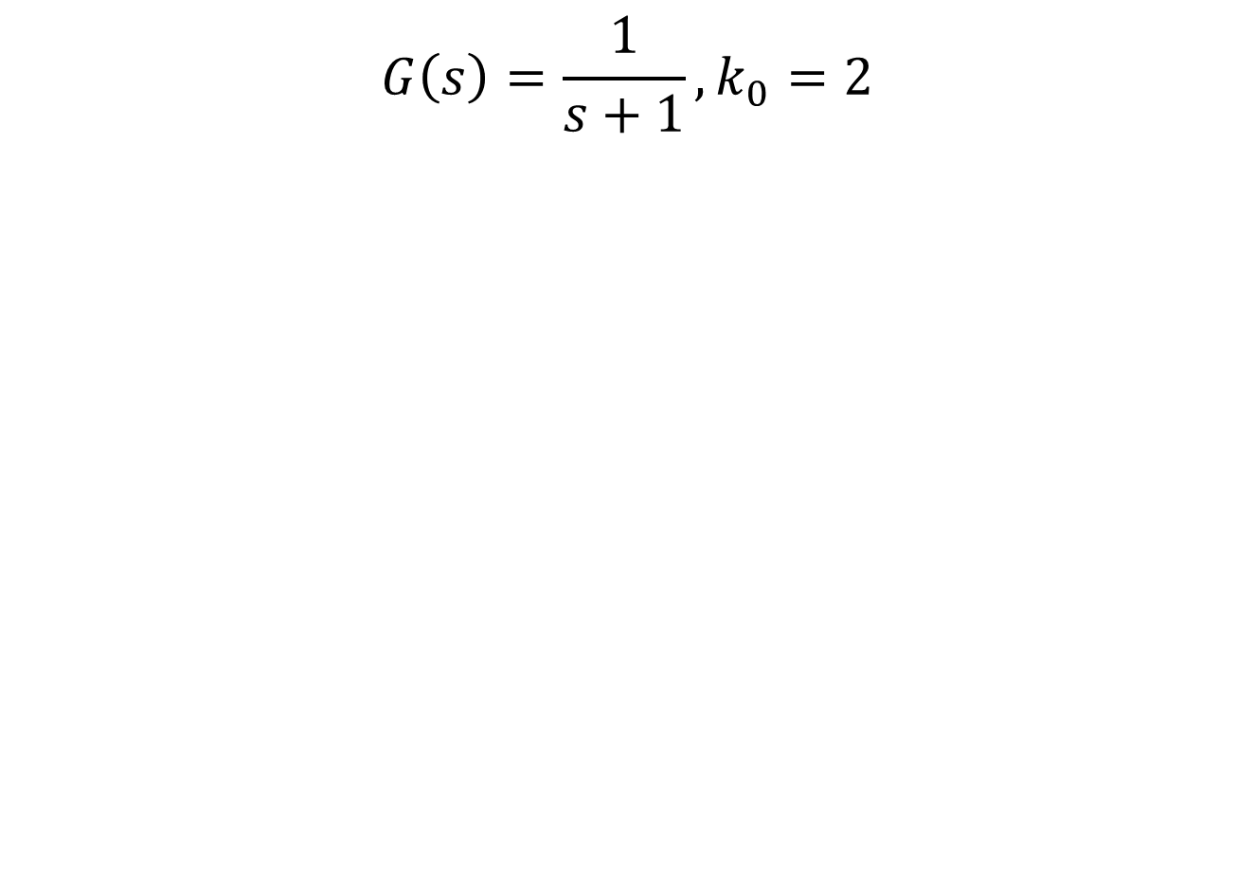
$$G\left(s\right)=\frac{1}{s+1}, k_{0}=2$$

Slide 8
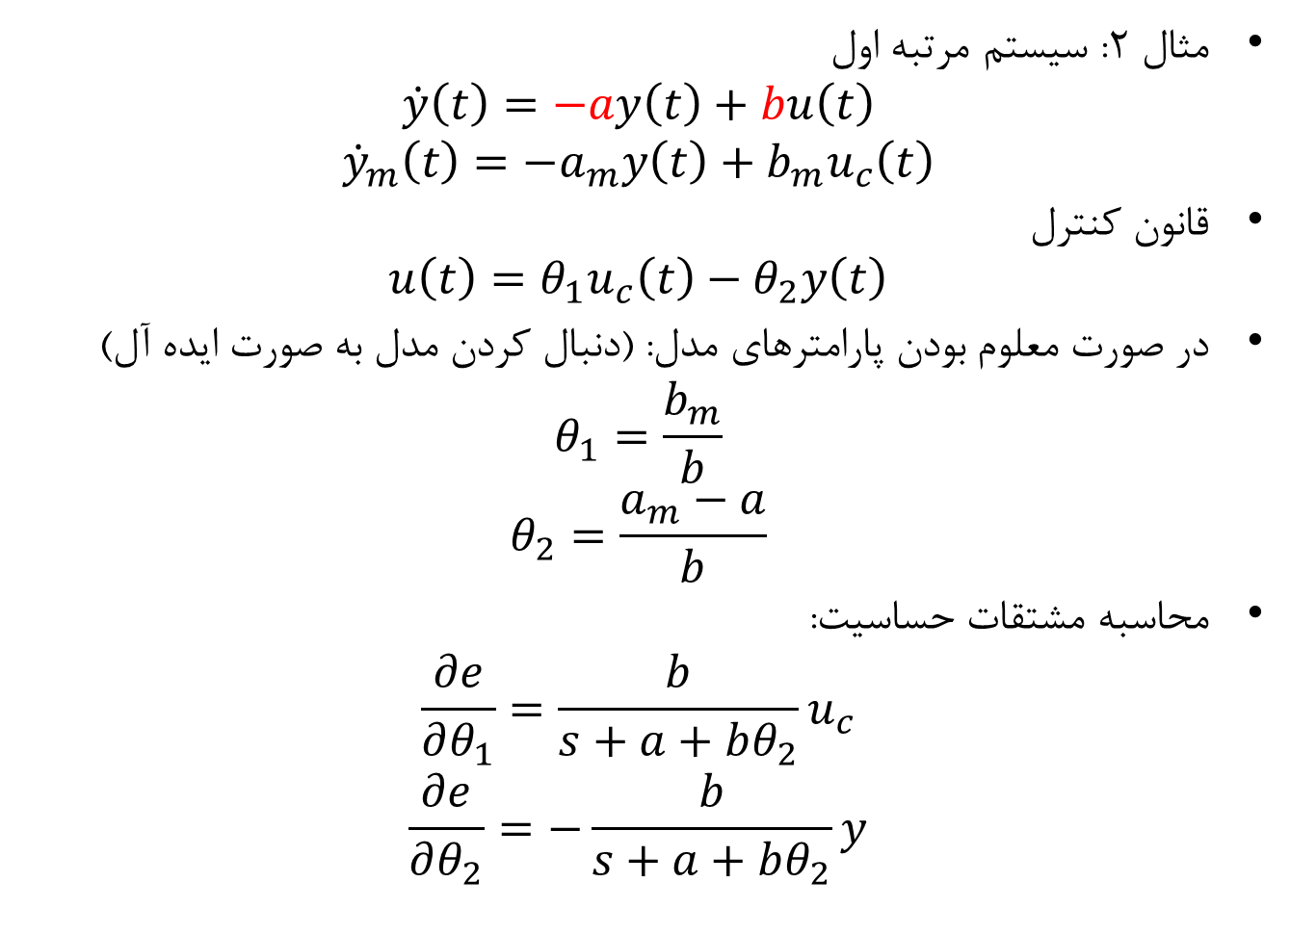
مثال 2: سیستم مرتبه اول
$$\dot{y}\left(t\right)=−ay\left(t\right)+bu\left(t\right)$$
$${\dot{y}}_{m}\left(t\right)=−a_{m}y\left(t\right)+b_{m}u_{c}\left(t\right)$$
قانون کنترل
$$u\left(t\right)=θ_{1}u_{c}\left(t\right)−θ_{2}y\left(t\right)$$
در صورت معلوم بودن پارامترهای مدل: (دنبال کردن مدل به صورت ایده آل)
$$θ_{1}=\frac{b_{m}}{b}$$
$$θ_{2}=\frac{a_{m}−a}{b}$$
محاسبه مشتقات حساسیت:
$$\frac{∂e}{∂θ_{1}}=\frac{b}{s+a+bθ_{2}}u_{c}$$
$$\frac{∂e}{∂θ_{2}}=−\frac{b}{s+a+bθ_{2}}y$$
مشکل؟؟؟

Slide 9
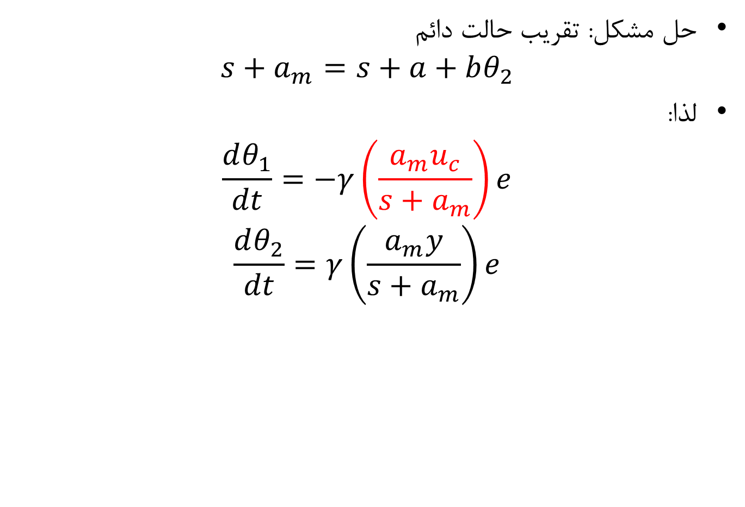
حل مشکل: تقریب حالت دائم
$$s+a_{m}=s+a+bθ_{2}$$
لذا:
$$\frac{dθ_{1}}{dt}=−γ\left(\frac{a_{m}u_{c}}{s+a_{m}}\right)e$$
$$\frac{dθ_{2}}{dt}=γ\left(\frac{a_{m}y}{s+a_{m}}\right)e$$
فیلتر نرمالایز شده

Slide 10
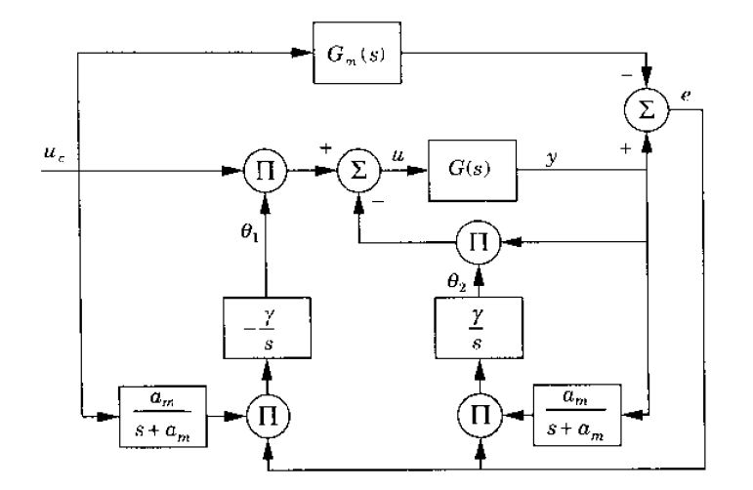
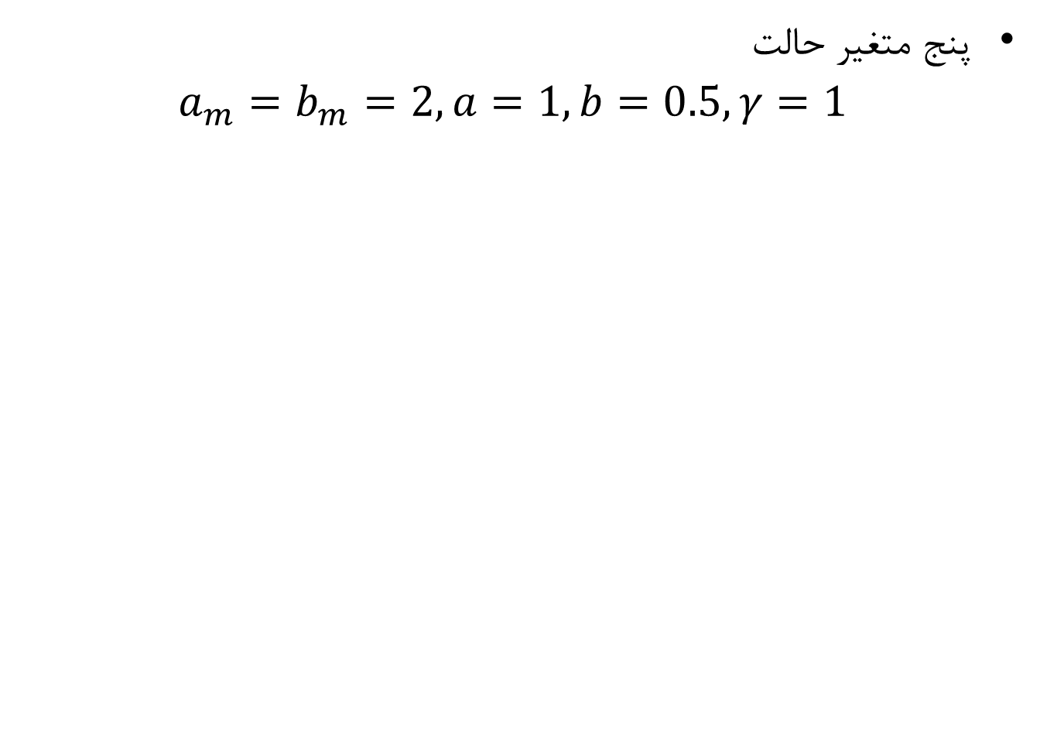
پنج متغیر حالت
$$a_{m}=b_{m}=2, a=1, b=0.5, γ=1$$

Slide 11
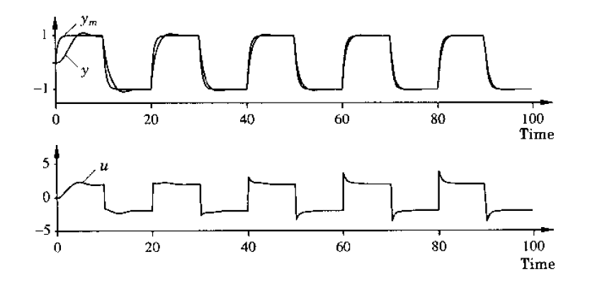

Slide 12
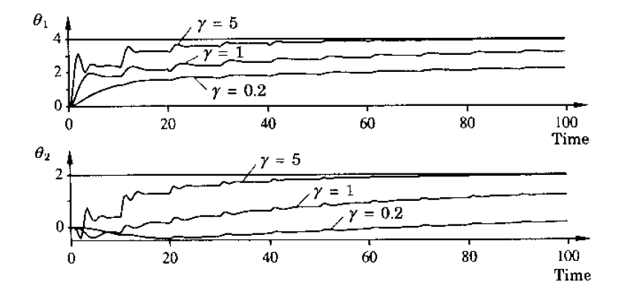
همگرایی سریع

Slide 13
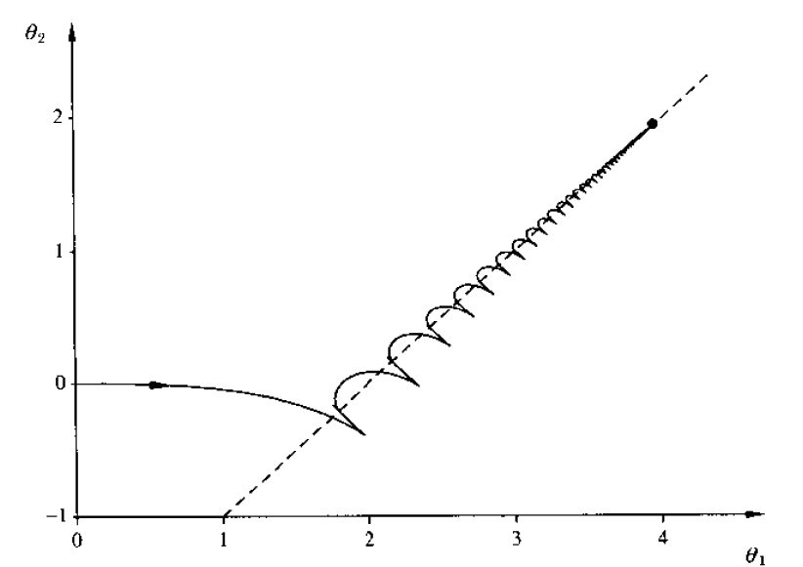

$$θ_{2}=θ_{1}−\frac{a}{b}$$
رسیدن به این خط: رسیدن به بهره dc برابر با واحد

Slide 14
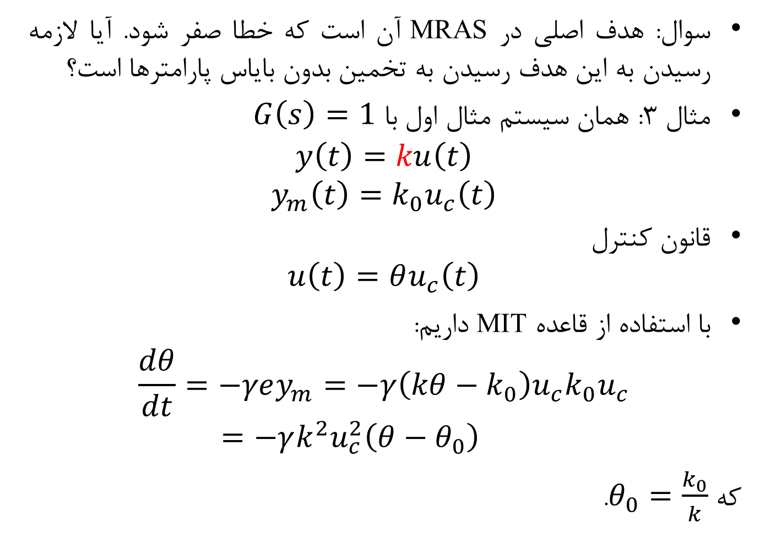
سوال: هدف اصلی در MRAS آن است که خطا صفر شود. آیا لازمه رسیدن به این هدف رسیدن به تخمین بدون بایاس پارامترها است؟
مثال 3: همان سیستم مثال اول با $G\left(s\right)=1$
$$y\left(t\right)=ku\left(t\right)$$
$$y_{m}\left(t\right)=k_{0}u_{c}\left(t\right)$$
قانون کنترل
$$u\left(t\right)=θu_{c}\left(t\right)$$
با استفاده از قاعده MIT داریم:
$$\frac{dθ}{dt}=−γey_{m}=−γ\left(kθ−k_{0}\right)u_{c}k_{0}u_{c}=−γk^{2}u_{c}^{2}\left(θ−θ_{0}\right)$$
که $θ_{0}=\frac{k_{0}}{k}$.

Slide 15
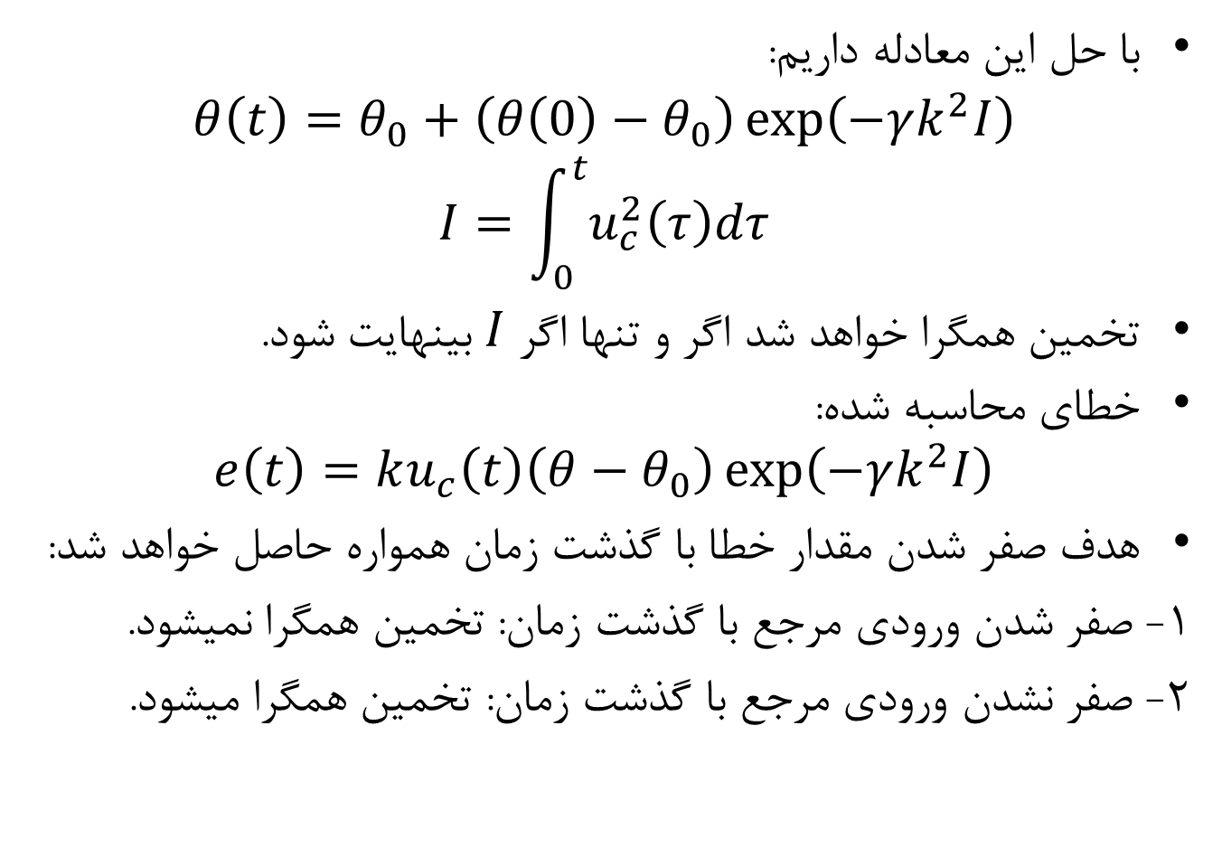
با حل این معادله داریم:
$$θ\left(t\right)=θ_{0}+\left(θ\left(0\right)−θ_{0}\right)\exp\left(−γk^{2}I\right)$$
$$I=\int_{0}^{t}{u_{c}^{2}\left(τ\right)dτ}$$
تخمین همگرا خواهد شد اگر و تنها اگر $I$ بینهایت شود.
خطای محاسبه شده:
$$e\left(t\right)=ku_{c}\left(t\right)\left(θ−θ_{0}\right)\exp\left(−γk^{2}I\right)$$
هدف صفر شدن مقدار خطا با گذشت زمان همواره حاصل خواهد شد:
1- صفر شدن ورودی مرجع با گذشت زمان: تخمین همگرا نمیشود.
2- صفر نشدن ورودی مرجع با گذشت زمان: تخمین همگرا میشود.

Slide 16
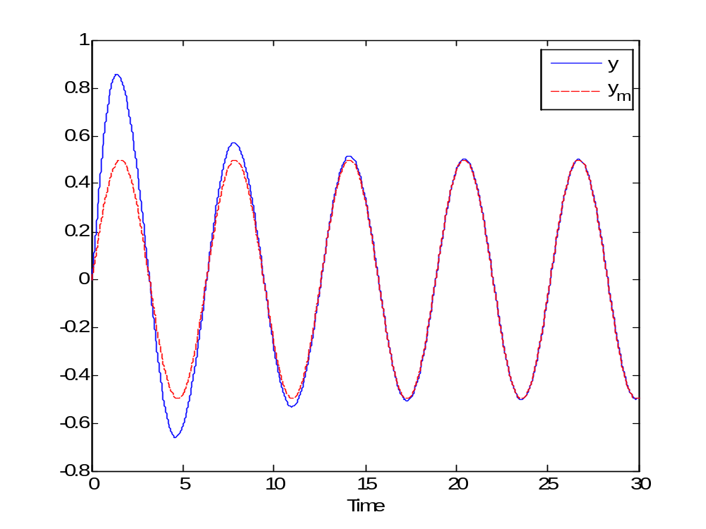
ورودی مرجع سینوسی با فرکانس 1 رادیان بر ثانیه

Slide 17
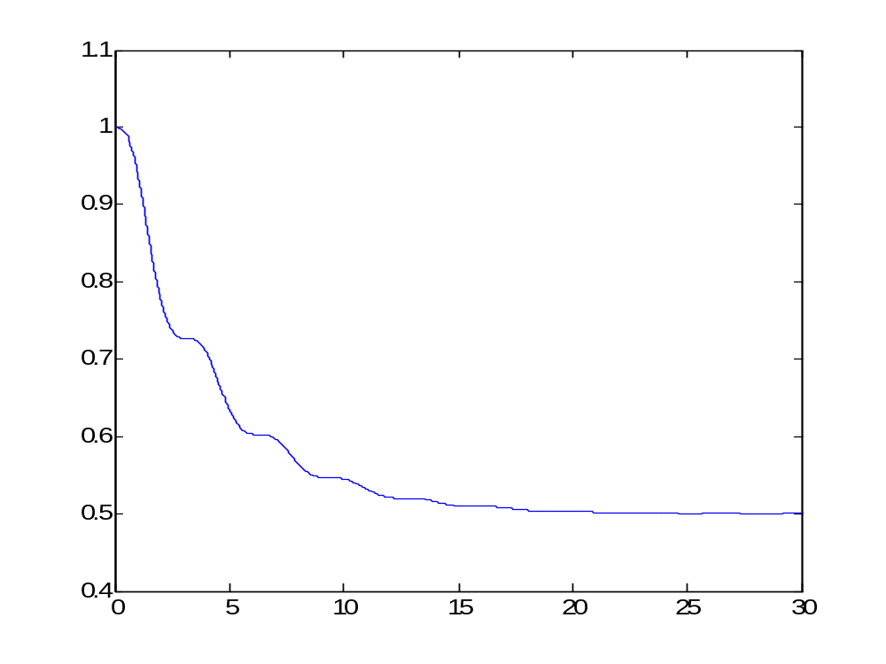

Slide 18
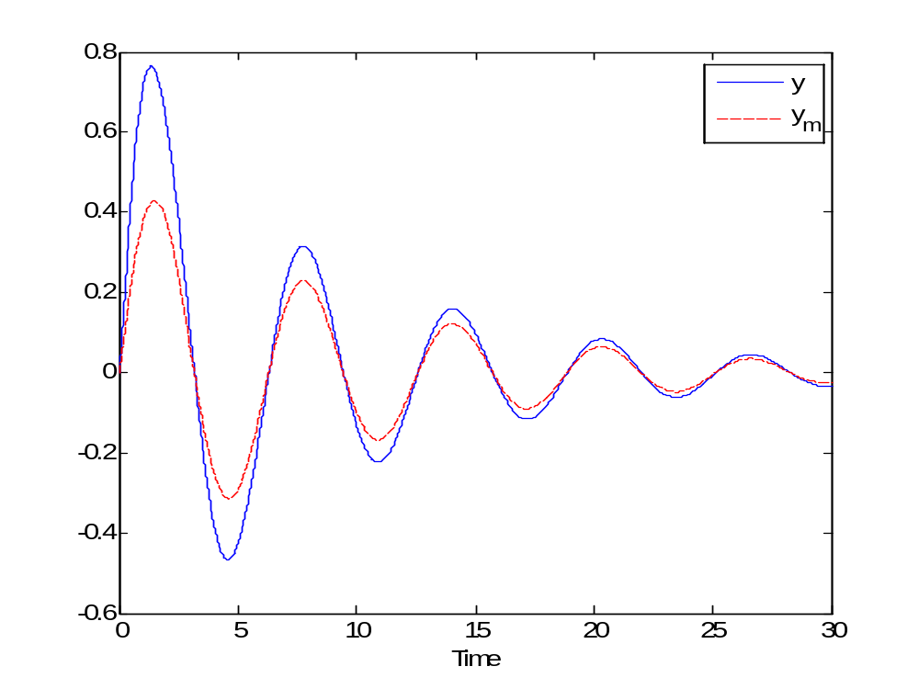
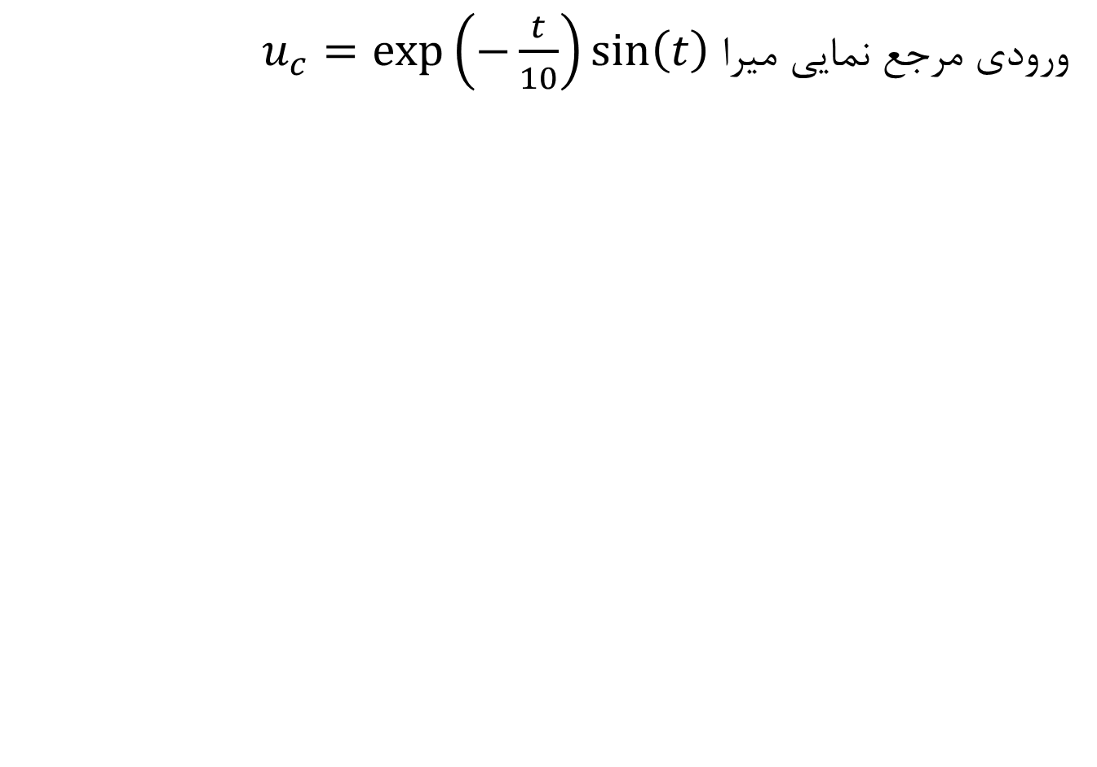
ورودی مرجع نمایی میرا $u_{c}=\exp\left(−\frac{t}{10}\right)\sin\left(t\right)$

Slide 19
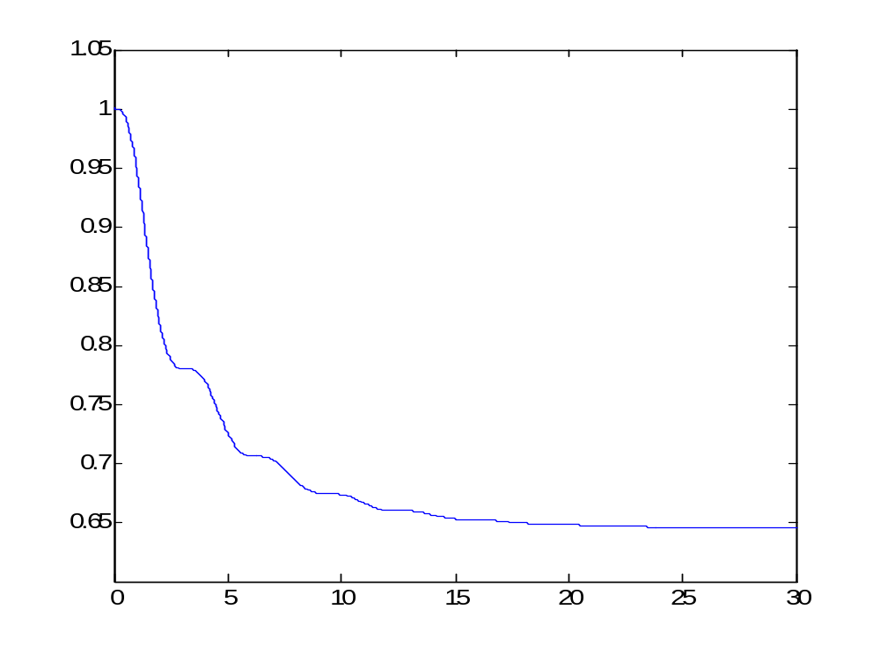

Slide 20
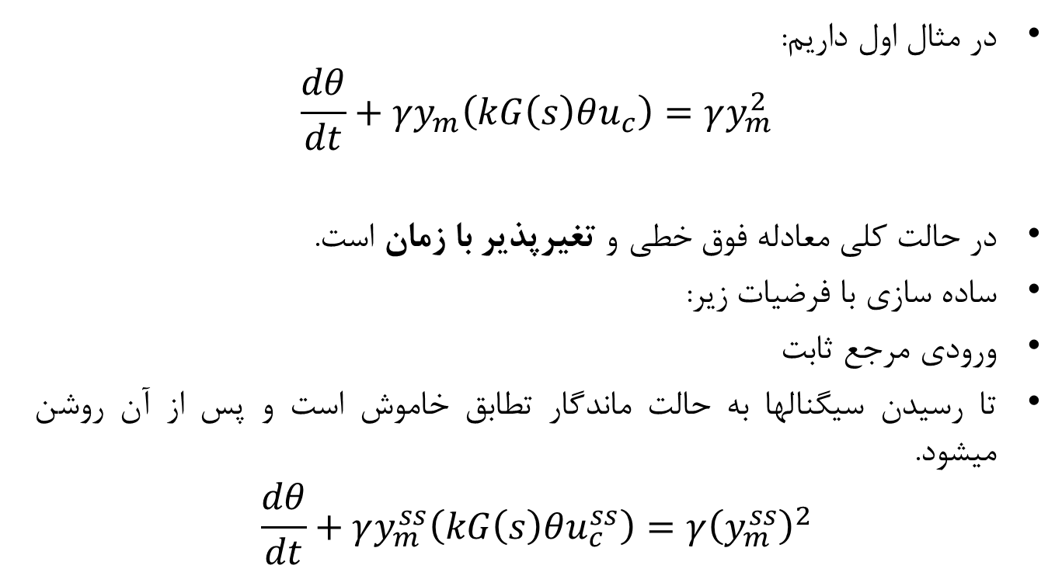
بررسی اثر بهره تطبیق
در مثال اول داریم:
$$\frac{dθ}{dt}+γy_{m}\left(kG\left(s\right)θu_{c}\right)=γy_{m}^{2}$$
در حالت کلی معادله فوق خطی و تغیرپذیر با زمان است.
ساده سازی با فرضیات زیر:
ورودی مرجع ثابت
تا رسیدن سیگنالها به حالت ماندگار تطابق خاموش است و پس از آن روشن میشود.
$$\frac{dθ}{dt}+γy_{m}^{ss}\left(kG\left(s\right)θu_{c}^{ss}\right)=γ{\left(y_{m}^{ss}\right)}^{2}$$
معادله پارامتر

Slide 21
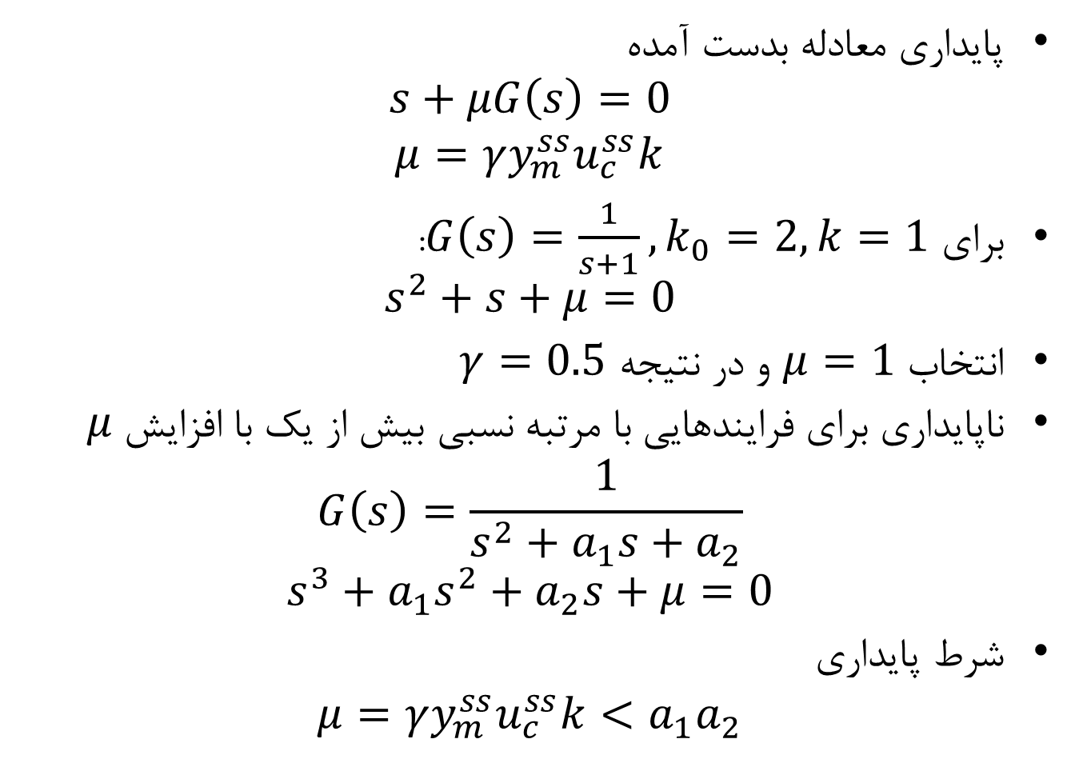
پایداری معادله بدست آمده
$$s+μG\left(s\right)=0$$
$$μ=γy_{m}^{ss}u_{c}^{ss}k$$
برای $G\left(s\right)=\frac{1}{s+1}, k_{0}=2, k=1$:
$$s^{2}+s+μ=0$$
انتخاب $μ=1$ و در نتیجه $γ=0.5$
ناپایداری برای فرایندهایی با مرتبه نسبی بیش از یک با افزایش $μ$
$$G\left(s\right)=\frac{1}{s^{2}+a_{1}s+a_{2}}$$
$$s^{3}+a_{1}s^{2}+a_{2}s+μ=0$$
شرط پایداری
$$μ=γy_{m}^{ss}u_{c}^{ss}k<a_{1}a_{2}$$

Slide 22
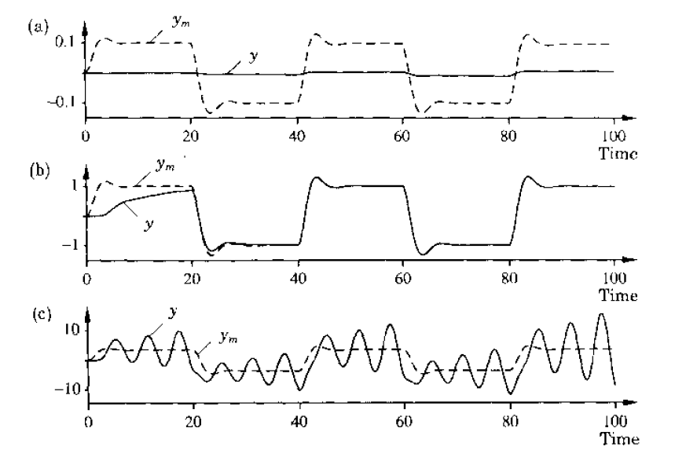
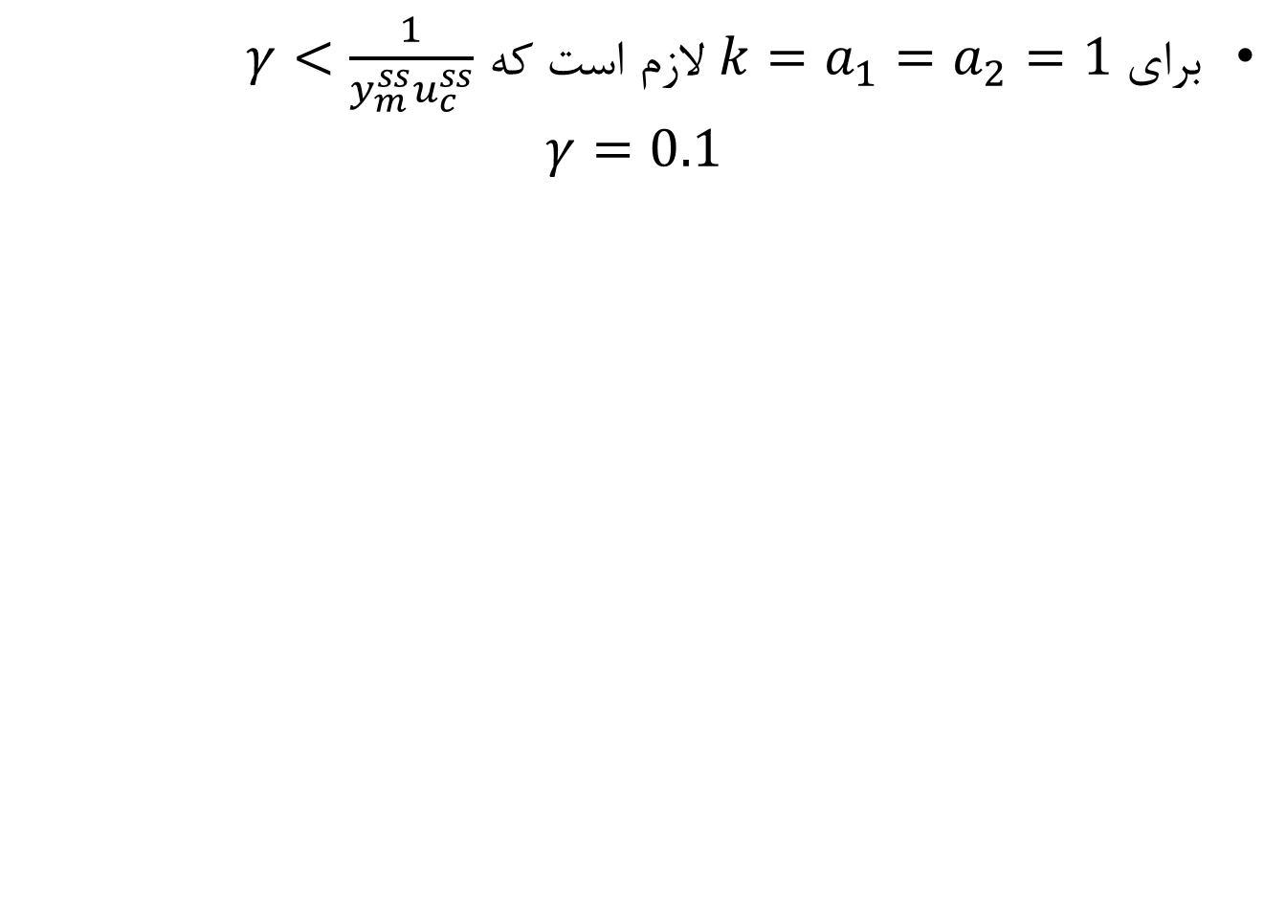
برای $k=a_{1}=a_{2}=1$ لازم است که $γ<\frac{1}{y_{m}^{ss}u_{c}^{ss}}$
$$γ=0.1$$

Slide 23
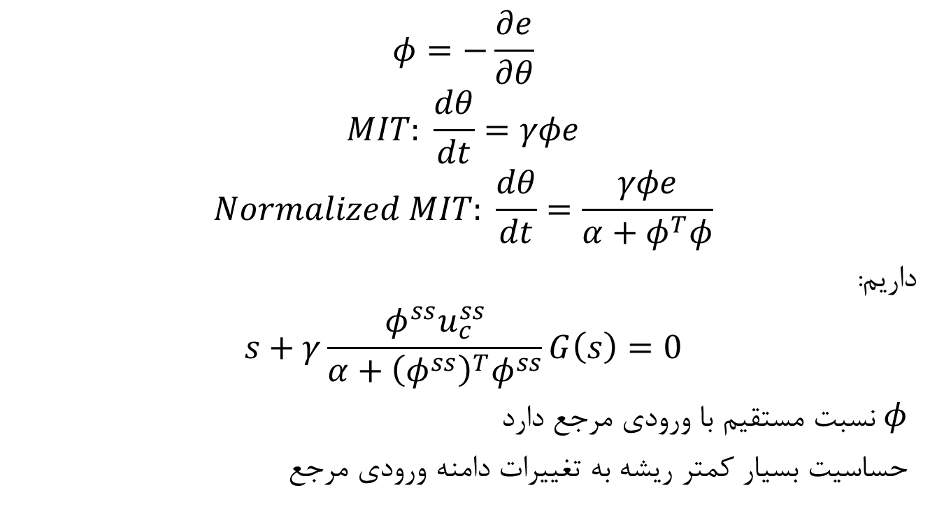
قاعده MIT نرمال شده
$$φ=−\frac{∂e}{∂θ}$$
$$MIT: \frac{dθ}{dt}=γφe$$
$$Normalized MIT: \frac{dθ}{dt}=\frac{γφe}{α+φ^{T}φ}$$
داریم:
$$s+γ\frac{φ^{ss}u_{c}^{ss}}{α+{\left(φ^{ss}\right)}^{T}φ^{ss}}G\left(s\right)=0$$
نسبت مستقیم با ورودی مرجع دارد $φ$
حساسیت بسیار کمتر ریشه به تغییرات دامنه ورودی مرجع

Slide 24
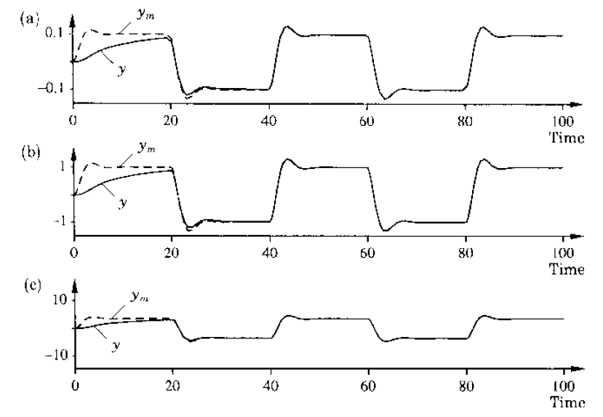

$$α=0.001, γ=0.1$$

